Slide 1
SunRav WEB Class
Тестирование студентов и учащихся
Аттестация сотрудников и кандидатов
Обучение: учебники, справочники, методички…

Slide 2
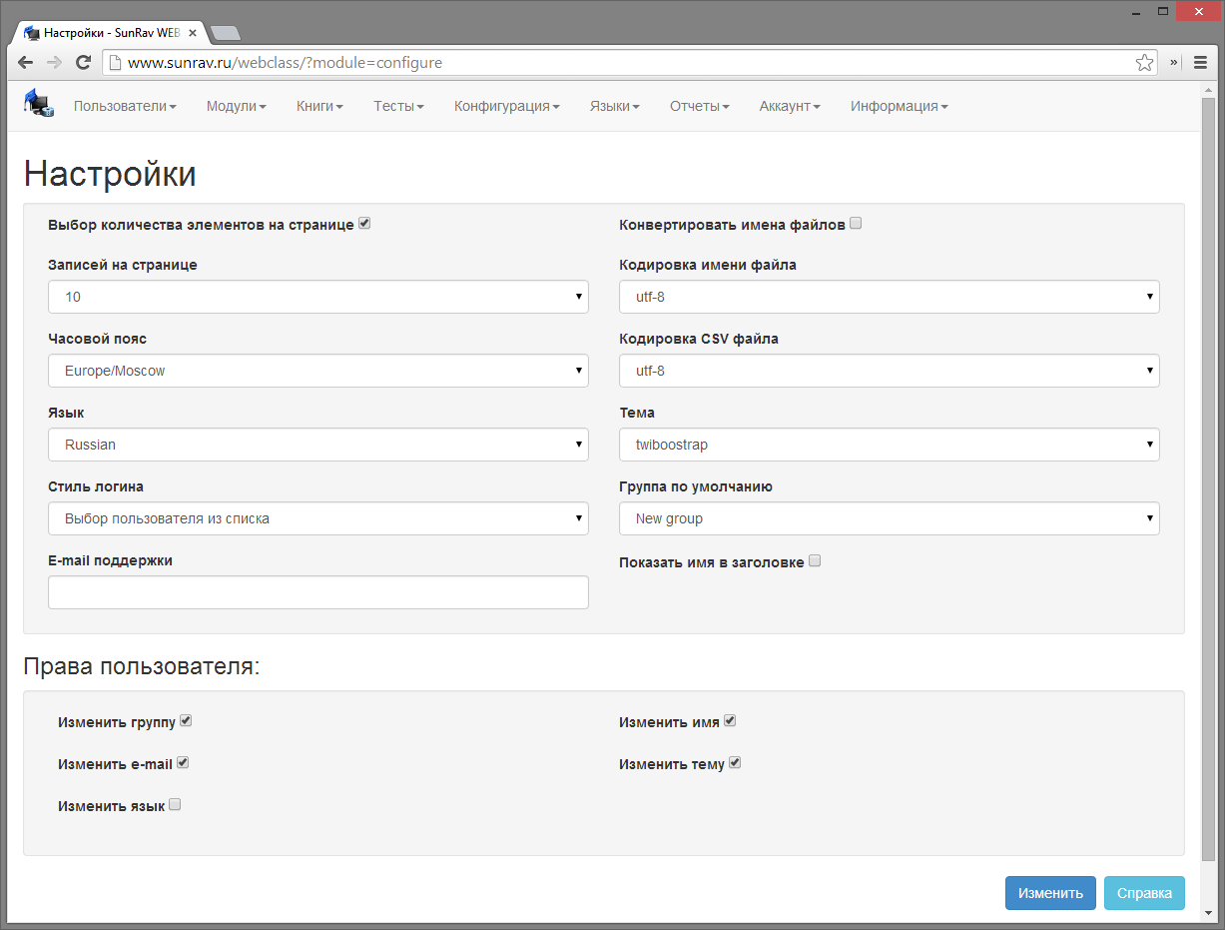
SunRav WEB Class

Slide 3
Что нужно для установки
ВЕБ сервер
Рабочее место автора
Apache или Microsoft IIS
База данных MySQL
PHP
Любой компьютер с Windows XP или выше: 2000, Vista, 7, 8, 8.1

Slide 4
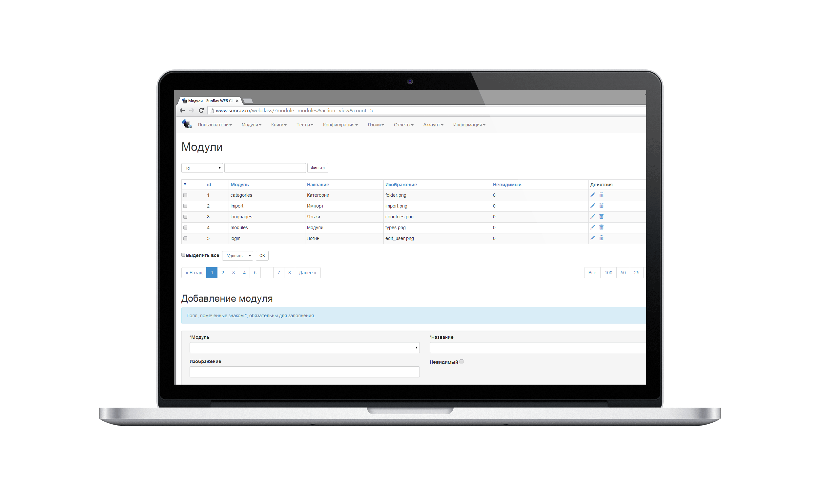
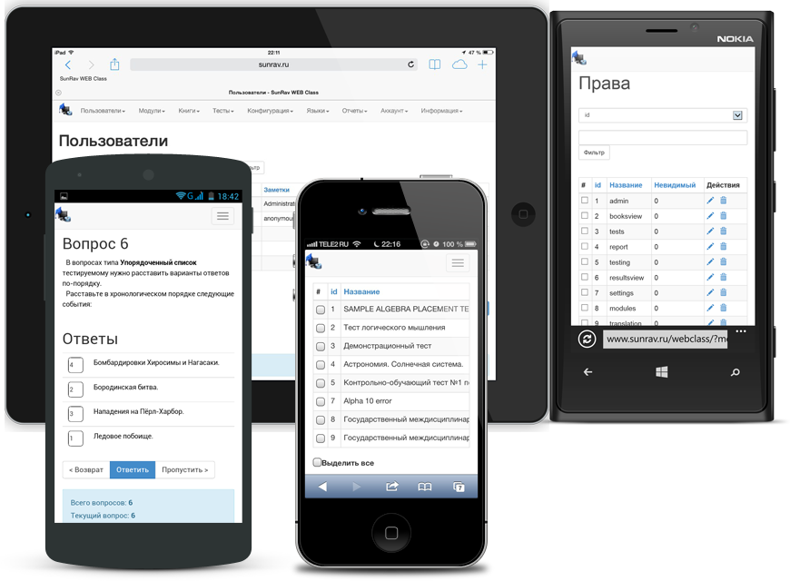
Рабочее место пользователя
Мобильное устройство
Windows, Mac или Linux компьютер

Slide 5
Тестирование и аттестация
Создание тестов – программа tMaker
Тестирование – браузер IE, Chrome, Safari…
Отчеты - браузер IE, Chrome, Safari…

Slide 6
Создание тестов
Для создания и редактирования тестов предназначена программа tMaker, входящая в SunRav WEB Class.
Можно импортировать тесты из текстовых файлов.
Полноценный текстовый редактор – ваши вопросы выглядят так, как вы задумали.
Используйте рисунки, видео, аудио, флэш…
Тест можно разбить на несколько тем.
Вопросы в случайном порядке – укажите сколько вопросов из каждой темы должно войти в тест.
Подробнее: http://sunrav.ru/docs/testofficepro/tmaker

Slide 7
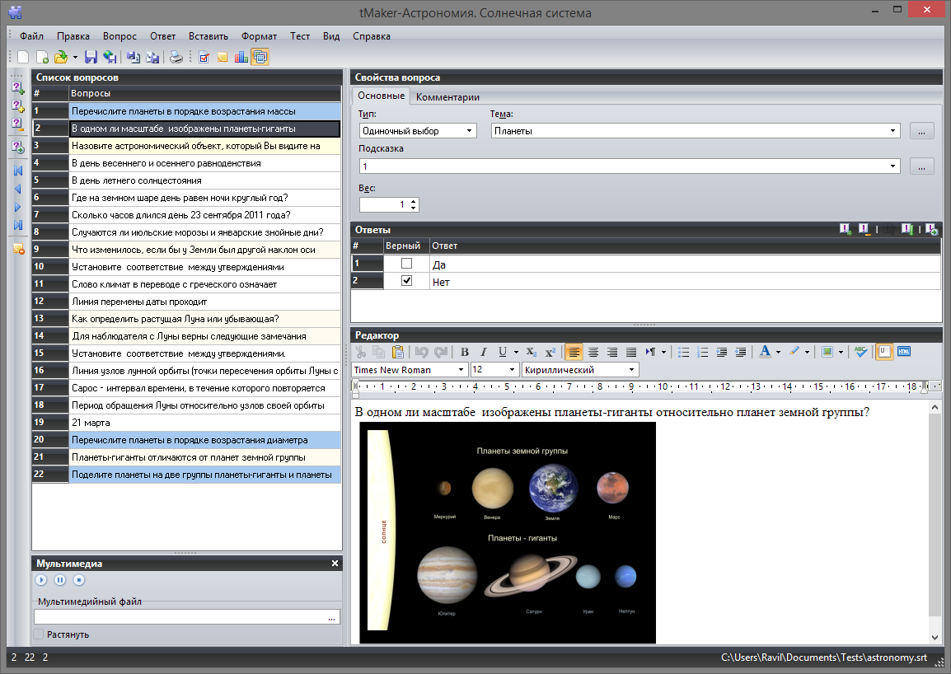
Интерфейс tMaker

Slide 8
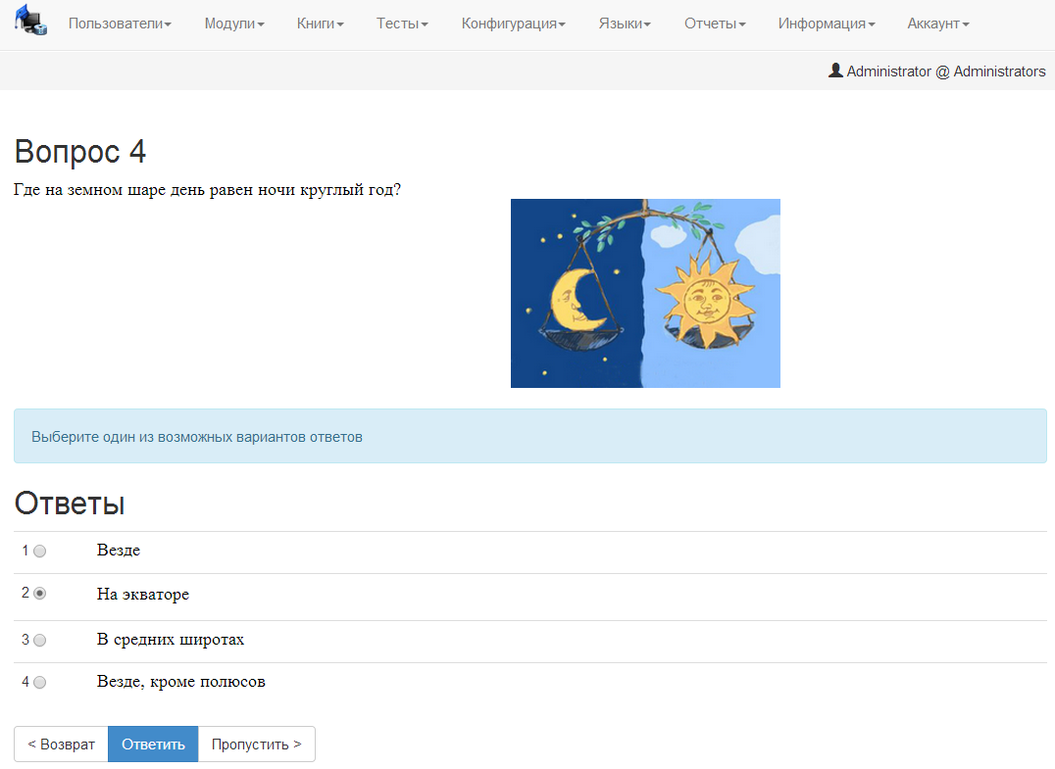
Пример тестирования

Slide 9
Отчеты
Подробные отчеты по каждому пользователю, включая детальную информацию о каждом ответе.
Групповые отчеты.
Отчеты по темам.
Экспорт отчетов в формат CSV (MS Excel).
Печать отчетов.

Slide 10
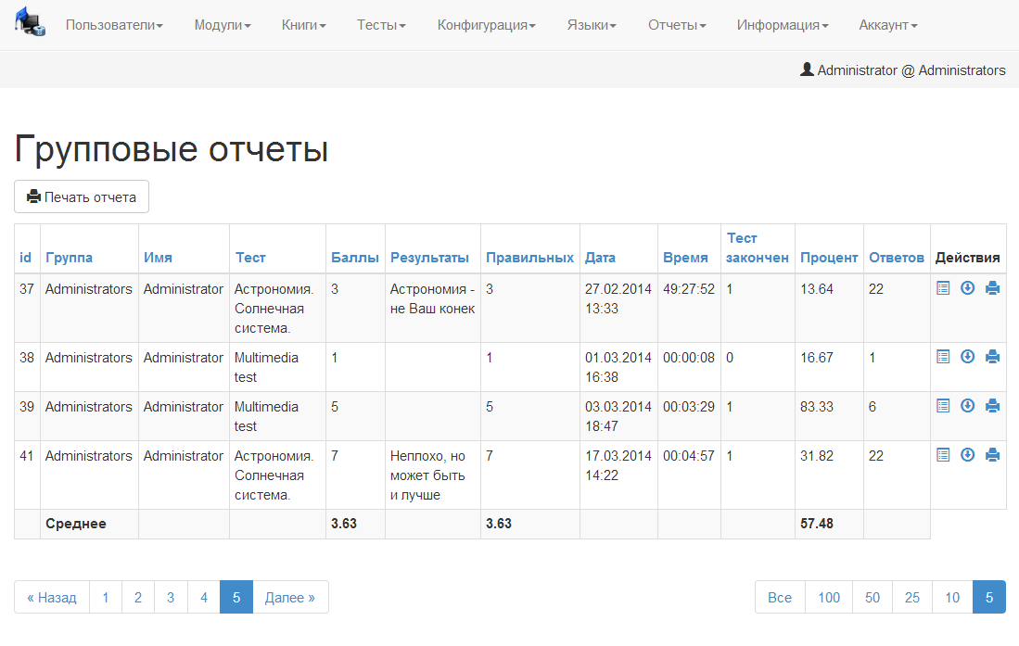
Пример отчета

Slide 11
Достоверность и надежность
Все ответы пользователя фиксируются. Дальнейшее редактирование теста не изменит результат тестирования.
Пользователь может завершить тест, прерванный по независящим от него причинам (сбой соединения, отключение питания…).

Slide 12
Электронные книги
Создание книг – программа BookEditor
Просмотр – браузер IE, Chrome, Safari…

Slide 13
SunRav BookEditor
Современный ленточный интерфейс аналогичный Microsoft Word.
Рисунки, анимация (GIF и Flash), аудио, видео, ролики youtube, формулы, спецсимволы…
Проверка орфографии.
Стили текста помогут легко форматировать книги.
Подробнее: http://sunrav.ru/docs/bookoffice/bookeditor/

Slide 14
Интерфейс BookEditor

Slide 15
Адаптация к любому дизайну
Дизайн можно адаптировать под любой сайт – просто создайте
свой шаблон на основе одного из поставляемых в комплекте.

Slide 16
Права пользователей
Благодаря модульной структуре в SunRav WEB Class реализована гибкая система прав пользователей.
Каждому пользователю будет показано свое меню – в соответствии с тем, какие у пользователя права.
Права можно настраивать самостоятельно.

Slide 17
Разделы тестов и курсы
Тесты объединены в разделы. Один тест может находиться в разных разделах.
Аналогично разделам, книги объединены в курсы.

Slide 18
Группы пользователей
Пользователи объединены в группы.
Каждой группе можно назначить свои разделы тестов и курсы.
Это позволяет предоставить пользователям именно тот материал, который им предназначен.

Slide 19
Используется в крупнейших учебных заведениях и организациях с 2003 года
Московский государственный строительный университет
Башкирский государственный педагогический университет
Институт открытого и дистанционного образования ЮУрГУ
Московский авиационный институт
Орловская региональная академия государственной службы
Северо-Осетинский государственный университет
Биробиджанский государственный педагогический институт
ОАО «Уралсвязьинформ»
И многие, многие, многие другие…

Slide 20
Почему стоит выбрать SunRav WEB Class?
Программа развивается с 2003 года – за это время был накоплен огромный опыт и учтены пожелания наших многочисленных пользователей.
Подробная документация.
Открытый исходный код.
Тех. поддержка по эл. почте, скайпу и телефону.
Гибкая схема лицензирования – от 14 до 95 тыс. руб.
Попробуйте бесплатную демо версию и убедитесь, что эта программа вам подходит: sunrav.ru/download.html

Slide 21
Контакты SunRav Software
ВЕБ сайт: sunrav.ru
Эл. почта: info@sunrav.ru
Skype: sunrav
Twitter: sunrav
ВКонтакте: http://vkontakte.ru/sunrav
Facebook: https://www.facebook.com/SunRavSoftware
Телефоны: (383) 355-48-23, +7-913-920-35-12

